Slide 1

Dasar Bahasa Dart
Pertemuan Pertama

Slide 2
Tujuan
Memperkenalkan Bahasa Dart
Memahami sintaks dasar dan struktur Bahasa Dart
Mampu menulis program Dart Sederhana

Slide 3
Hasil Akhir
Mahasiswa mampu memahami konsep dasar Bahasa Dart
Mahasiswa mampu menulis program Dart untuk menyelesaikan masalah sederhana.

Slide 4
Materi
Pengenalan Dart
  Sejarah Dart
  Keunggulan Dart
  Penggunaan Dart
Sintaks Dasar Bahasa Dart
  Tipe Data
  Variabel
  Operator
  Kontrol aliran (if, else, for, while)
  fungsi
Struktur Program
  Class
  Object
  Inheritance
  Polymorphism
Pemrograman Dasar
  Input dan Output
  Pengolahan string
  Algoritma Dasar

Slide 5
Pengenalan Dart

Slide 6
Pengenalan Dart
Dikembangkan oleh Google pertama kali pada tahun 2009 yang dipimpin oleh Lars Bak dan Kasper Lund. Lars Bak saat ini adalah Distinguished Scientist di Google dan Kasper Lund adalah Principal Engineer Google.
Ditargetkan untuk pengembangan web dan mobile

Slide 7
Evolusi Dart
Diperkenalkan di Konferensi GOTO, Denmark pada bulan Oktober 2011
Rilis versi 1.0 pada bulan November 2013
Dart SDK diluncurkan untuk memudahkan pengembang pada tahun 2015
Pada tahun 2017, Flutter diluncurkan sebagai kerangka kerja (framework) UI multiplatform yang menggunakan Dart.

Slide 8
Fitur Penting Dart
Null Safety
Sound null safety
Type inference
Asynchronous Programming

Slide 9
Penggunaan Dart
Aplikasi berbasis Flutter
Aplikasi yang berjalan di server-side
Command-line tools

Slide 10
Keunggulan Dart
Modern dan aman dengan fitur Null Safety
Kinerja tinggi dan multiplatform
Relatif mudah dipelajari dan digunakan
Didukung oleh komunitas yang aktif

Slide 11
Sintaks Dasar Bahasa Dart
Tipe Data

Slide 12
Tipe Dasar Bahasa Dart
Bilangan bulat (integers)
Bilangan decimal (doubles)
String
Boolean
Null (menunjukkan nilai kosong)
List
Map
Set
Symbol
Dynamic

Slide 13
Tipe Dasar Bahasa Dart
print("Hello world");
int number = 10; // Menyimpan nilai 10
BigInt bigNumber = BigInt.from(1234567890); // Menyimpan nilai 1234567890
print(number);
print(bigNumber);
double pi = 3.14; // Menyimpan nilai π
double price = 123.456; // Menyimpan nilai 123.456
print(pi);
print(price);
String name = "John Doe"; // Menyimpan teks "John Doe"
String message = "Hello, world!"; // Menyimpan teks "Hello, world!"
print(name);
print(message);

Slide 14
Tipe Dasar Bahasa Dart
bool isTrue = true; // Menyimpan nilai true
bool isFalse = false; // Menyimpan nilai false
print(isTrue);
print(isFalse);
int? nilaiNull; // Deklarasi variabel `number` yang dapat bernilai null
nilaiNull = null; // Menetapkan nilai null ke variabel `number`
print(nilaiNull);
List<int> numbers = [1, 2, 3]; // Menyimpan daftar bilangan bulat
List<String> names = ["John", "Doe"]; // Menyimpan daftar teks
print(numbers);
print(names);

Slide 15
Tipe Dasar Bahasa Dart
Map<String, String> person = {
"nama": "John Doe",
"usia": "30",
}; // Menyimpan data person dengan key-value
print(person);
Set<int> angka2 = { 1, 2, 3, 2 };
// Menyimpan set bilangan bulat (hanya menyimpan 1, 2, dan 3) set tidak mengizinkan duplikat
Set<String> nama2 = { "John", "Doe", "John” };
// Menyimpan set teks (hanya menyimpan "John" dan "Doe") set tidak mengizinkan duplikat
print(angka2);
print(nama2);

Slide 16
Tipe Dasar Bahasa Dart
Symbol symbol = #mySymbol; // Menyimpan nama unik `mySymbol`
print(symbol);
dynamic sebuahNilai =
10; // Menyimpan nilai 10 (bisa berubah menjadi tipe data lain)
sebuahNilai =
"Hello, world!"; // Menyimpan teks "Hello, world!" (value berubah menjadi String)
print(sebuahNilai);

Slide 17
Output
Hello world
10
1234567890
3.14
123.456
John Doe
Hello, world!
true
false
null
[1, 2, 3]
[John, Doe]
{nama: John Doe, usia: 30}
{1, 2, 3}
{John, Doe}
Symbol("mySymbol")
Hello, world!

Slide 18
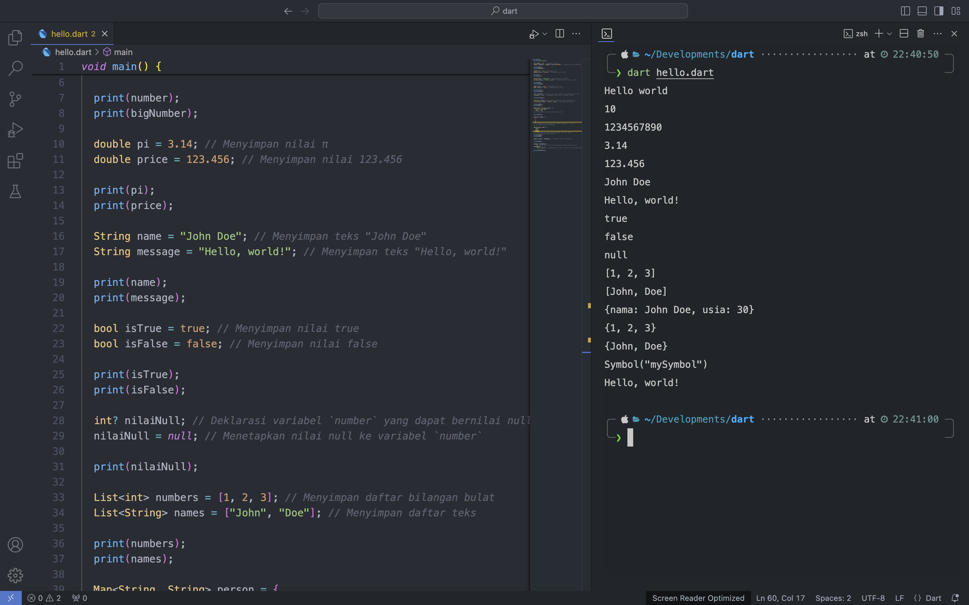

Slide 19
Sintaks Dasar Bahasa Dart
Variabel

Slide 20
Definisi Variabel
Variabel adalah tempat untuk menyimpan data dalam program. Variabel memiliki nama dan tipe data yang menentukan jenis data yang dapat disimpannya.
Manfaat menggunakan variable
  Meningkatkan keterbacaan kode program
  Mempermudah manipulasi data
  Memudahkan pengujian dan debugging
Tipe data variable:
  int, double, String, bool, List, Map, dan Set

Slide 21
Mendeklarasikan Variabel
Deklarasi variable adalah proses penamaan variable dan menentukan tipenya.
int? number;
String? nama;
Mengapa ada tanda ‘?’
Untuk Null Safety
Inisialisasi variable adalah proses memberikan nilai awal kepada variable
int number = 10;
String name = "John Doe";

Slide 22
Jenis-jenis Variabel
Variabel final
Variabel final nilainya tidak dapat diubah setelah diinisialisasi
final int number = 10;
// number = 20; // Error: cannot assign to final variable 'number'
Variabel const
Variabel const nilainya konstan dan tidak dapat dibuah
const Float pi = 3.14;
// pi = 3.14; // Error: cannot assign to constant variable 'number'

Slide 23
Jenis-jenis Variabel
Variabel late
Variabel late nilainya dapat diinisialisasi kemudian
late int number;
void main() {
number = 10;
print(number); // 10
}
Variabel var
Variabel var dapat menyimpan nilai dengan tipe data apapun
var number = 10; // number bertipe `int`
number = "John Doe"; // number bertipe `String`

Slide 24
Aturan Penamaan Variabel
Karakter yang valid
nama variable hanya boleh terdiri dari huruf, angka, garis bawah atau biasa disebut under score (_), dan tanda dolar ($)
Kapitalisasi
Nama Variabel sebaiknya menggunakan huruf kecil untuk menghindari kebingan dengan kata kunci (keywords)
Praktik penggunaan variable
Menampilkan nilai variable dengan print()
int number = 10;
print(number); // 10
Manipulasi variable
Mengubah nilai variable dengan operator assignment (=)
int number = 10;
number += 5; // number menjadi 15

Slide 25
Sintaks Dasar Bahasa Dart
Null Safety

Slide 26
Null Safety di Dart
Null safety adalah fitur untuk memastikan variable tidak boleh bernilai null (kosong) kecuali dideklarasikan secara eksplisit.
Fitur ini membantu:
  Mencegah kesalahan
  Meningkatkan keamanan kode program
  Meningkatkan kemampuan compiler

Slide 27
Null Safety di Dart
Tanpa Null Safety
Dengan Null Safety
String nama; // Variabel tidak diinisialisasi
print(nama.length); // Error: NullPointerException
void main() {
String? nama;
// Variabel dideklarasikan nullable
nama = 'Budi’;
print(nama.length);
// '5' (Hanya dicetak jika nama tidak null)

Slide 28
Operator Null Safety
?. → Mengakses property atau method dari variable nullable
?? → Memberikan nilai default jika variable nullable bernilai null
! → Mengubah variable nullable menjadi non-nullable (berisiko error)

Slide 29
Manfaat Null Safety
Meningkatkan kualitas dan stabilitas kode
Mempermudah penulisan kode yang aman dan terpercaya
Memudahkan kolaborasi dan pemeliharaan kode.

Slide 30
Kesimpulan Null Safety
Null Safety merupakan fitur penting di Dart untuk meningkatkan keamanan dan kualitas kode. Memahami dan menggunakannya dengan tepat akan membuat kode lebih stabil dan terhidar dari error.

Slide 31
Sintaks Dasar Bahasa Dart
Operator

Slide 32
Operator Aritmatika
Penjumlahan (+)
Pengurangan (-)
Perkalian (*)
Pembagian (/)
Modulus (%)
Increment (++)
Decrement (--)
// Operator aritmatika
int sum = 10 + 20;
int difference = 20 - 10;
int product = 10 * 20;
int quotient = 20 / 10;
int remainder = 20 % 10;

Slide 33
Operator Logika
AND (&&)
OR (||)
NOT (!)
// Operator logika
bool isTrue = true && false;
bool isFalse = true || false;
bool isNegated = !true;

Slide 34
Operator Perbandingan
Sama dengan (==)
Tidak sama dengan (!=)
Lebih besar dari (>)
Lebih kecil dari (<)
Lebih besar dari atau sama dengan (>=)
Lebih kecil dari atau sama dengan (<=)
// Operator perbandingan
bool isEqual = 10 == 10;
bool isNotEqual = 10 != 10;
bool isGreaterThan = 10 > 10;
bool isLessThan = 10 < 10;
bool isGreaterThanOrEqual = 10 >= 10;
bool isLessThanOrEqual = 10 <= 10;

Slide 35
Operator lainnya
Operator ternary (?:)
Operator assignment(=)
Operator cascade (..)
Operator spread (…)
Operator null-safe (??, ??=)
// Operator lainnya
int number = 10;
number = number ?? 20; // number menjadi 10
number ??= 20; // number tetap 10
// Precedence dan associativity
int result = 10 + 20 * 3; // result = 70

Slide 36
Perbedaan operator == dan ===
Operator ==
  Membandingkan nilai dua objek
  Hanya memeriksa nilai objek, bukan identitas objek
  Dua objek dengan nilai yang sama akan dianggap sama, meskipun mereka memiliki identitas yang berbeda
int number1 = 10;
int number2 = 10;
print(number1 == number2); // true
Operator ===
  Digunakan untuk membandingkan identitas dua objek
  Operator ini memeriksa nilai dan identitas objek
  Dua objek dengan nilai dan identitas yang sama maka akan dianggap sama
int number1 = 10;
int number2 = 10;
print(number1 === number2); // false

Slide 37
Perbedaan operator == dan ===
Gunakan == untuk membandingkan dua objek
Gunakan === untuk membandingkan identitas objek
Kapan menggunakan ===?
  Saat untuk memastikan dua objek adalah objek yang sama, bukan hanya memiliki nilai yang sama
  Jika sedang bekerja dengan objek yang dapat diubah

Slide 38
Operator ternary ?:
Operator ternary, dikenal juga sebagai operator kondisional.
Operator yang memungkinkan mengevaluasi ekspresi berdasarkan kondisi dan menghasilkan dua nilai yang berbeda.
Bentuk umumnya
kondisi ? nilai_jika_benar : nilai_jika_salah
Contoh:
int age = 18;
String message = age >= 18 ? "Dewasa" : "Anak-anak";
print(message); // "Dewasa"

Slide 39
Operator Ternary ?:
Operator ternary hanya dapat mengevaluasi satu kondisi
Untuk mengevaluasi beberapa kondisi, perlu menggunakan pernyataan if-else
Operator ternary digunakan dalam beberapa scenario:
  Menetapkan nilai variable
  Menentukan argument fungsi
  Menformat string

Slide 40
Operator Ternary ?:
// Menentukan nilai maksimum
int a = 10;
int b = 20;
int max = a > b ? a : b;
print(max); // 20
// Menentukan apakah suatu nilai dalam rentang
int value = 5;
bool inRange = value >= 1 && value <= 10 ? true : false;
print(inRange); // true
// Memformat string
String name = "John";
String greeting = "Selamat pagi, $name!";
String farewell = "Selamat tinggal, $name!";
String message = isMorning ? greeting : farewell;
print(message); // "Selamat pagi, John!"

Slide 41
Kontrol Aliran
Pernyataan Kondisional

Slide 42
Pernyataan if
int number = 10;
if (number > 10) {
print("Lebih besar dari 10");
} else {
print("Kurang dari atau sama dengan 10");
}
Contoh di atas mencetak “Lebih besar dari 10” karena nilai number lebih besar dari 10.

Slide 43
Pernyataan if else
int number = 5;
if (number > 10) {
print("Lebih besar dari 10");
} else if (number == 10) {
print("Sama dengan 10");
} else {
print("Kurang dari 10");
}
Contoh ini akan mencetak “Kurang dari 10” karena nilai number kurang dari 10.

Slide 44
Pernyataan Switch
String warna = "merah";
switch (warna) {
case "merah":
print("Warna merah");
break;
case "hijau":
print("Warna hijau");
break;
case "biru":
print("Warna biru");
break;
default:
print("Warna tidak dikenal");
}
Contoh di samping akan mencetak “Warna merah” karena nilai warna adalah “merah”

Slide 45
Operator ternary
int number = 10;
String hasil = number > 10 ? "Lebih besar dari 10" : "Kurang dari atau sama dengan 10";
print(hasil); // "Lebih besar dari 10"
Kondisi ? hasil1: : hasil2
Contoh di atas akan mencetak “Lebih besar dari 10” karena nilai number lebih besar dari 10

Slide 46
Latihan
Tulislah program Dart yang menentukan apakah bilangan bulat yang dimasukkan pengguna adalah positif, negatif, atau nol!
Tulislah program Dart yang menentukan nilai maksimum dari tiga bilangan bulat yang dimasukkan pengguna.
Tulislah program Dart yang menentukan apakah karakter yang dimasukkan pengguna adalah huruf vokal atau konsonan.
Tulislah program Dart yang menghitung gaji karyawan berdasarkan jam kerja dan tarif per jam.
Tulislah program Dart yang menampilkan pesan "Selamat datang" kepada pengguna jika usianya di atas 18 tahun.
Tulislah program Dart yang menampilkan daftar nama siswa yang nilainya di atas rata-rata.

Slide 47
Kontrol Aliran
Perulangan → menjalankan blok kode berulang kali

Slide 48
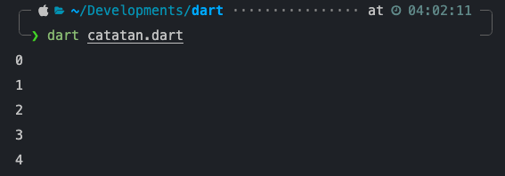
Perulangan for
Digunakan untuk mengulang blok kode selama kondisi tertentu terpenuhi
Struktur
Contoh
for (inisialisasi; kondisi; pembaruan) {
// Blok kode yang ingin diulang
}
void main() {
for (int i = 0; i < 5; i++) {
print(i);
}
}

Slide 49
Perulangan while
Digunakan untuk mengulang blok kode selama kondisi tertentu terpenuhi
Struktur
Contoh
while (kondisi) {
// Blok kode yang ingin diulang
}
void main() {
  int i = 0;
  while (i < 5) {
  print(i);
  i++;
  }
}

Slide 50

Perulangan do-while
Mirip dengan perulangan while, tetapi blok kode dijalankan minimal sekai, bahkan jika kondisinya salah.
Struktur
Contoh
do {
// Blok kode yang ingin diulang
} while (kondisi);
void main() {
  int i = 5;
  do {
  print(i);
  i++;
  } while (i < 5);
}
Mencetak angka 5, karena kondisi i < 5 akan selalu salah

Slide 51
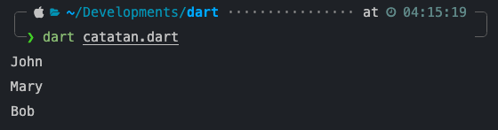
Perulangan for-in
Digunakan untuk mengulang elemen dalam iterable (seperti list, string, atau map)
Struktur
Contoh
for (element in iterable) {
// Blok kode yang ingin diulang
}
void main() {
List<String> names = ["John", "Mary", "Bob"];
for (String name in names) {
print(name);
}
}

Slide 52
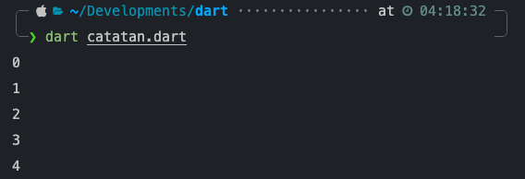
Perulangan break dan continue
Break digunakan untuk keluar dari perulangan
Continue digunakan untuk melanjutkan ke iterasi berikutnya dalam perulangan
Contoh
Kode ini akan mencetak angka dari 0 hingga 4, kemudian keluar dari perulangan.
for (int i = 0; i < 10; i++) {
if (i == 5) {
break;
}
print(i);
}

Slide 53
Latihan: Menghitung total nilai dalam list
void main() {
List<int> numbers = [1, 2, 3, 4, 5];
int total = 0;
for (int number in numbers) {
total += number;
}
print("Total: $total");
}

Slide 54
Latihan: Mencari nilai maksimum dalam list
void main() {
List<int> numbers = [1, 2, 3, 4, 5];
int max = numbers[0];
for (int number in numbers) {
if (number > max) {
max = number;
}
}
print("Nilai maksimum: $max");
}

Slide 55
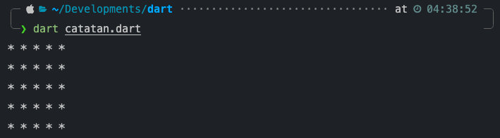
Latihan: Mencetak matrix 4 x 4
import 'dart:io';
void main() {
for (int i = 0; i < 5; i++) {
for (int j = 0; j < 5; j++) {
stdout.write("* ");
// mencetak * dalam satu baris
}
print("");
// mencetak baris baru
}
}

Slide 56
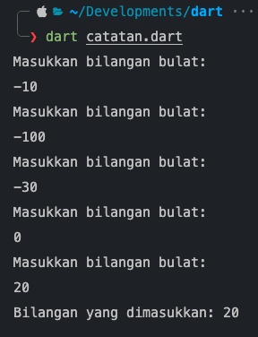
Latihan: Mengulang proses hingga input valid
import 'dart:io';
void main() {
int number;
do {
print("Masukkan bilangan bulat:");
number = int.parse(stdin.readLineSync()!);
} while (number <= 0);
print("Bilangan yang dimasukkan: $number");
}

Slide 57
Tugas
Tulislah program Dart yang mencetak table perkalian 1 hingga 10
Tulislah program Dart yang menghitung total nilai dalam list (nilai tipe datanya integer)
Tulislah program Dart yang mencari nilai maksimum dalam list (nilai tipe datanya integer)
Tulislah program Dart yang mencetak pola bintang
Tulislah program Dart yang membalikkan string

Slide 58
Fungsi / Function

Slide 59
Definisi fungsi
Fungsi di Dart adalah blok kode yang dapat digunakan kembali untuk melakukan tugas tertentu.
print() adalah salah satu contoh method yang digunakan untuk mencetak karakter/string.
Untuk membuat function, bisa menggunakan kanta kunci void, lalu namaFunction, kurung (), dan diakhiri dengan block { }.
Memanggil function adalah dengan menyebutkan nama function tersebut diikut oleh tanda kurung().
Beberapa Bahasa pemrograman lainnya, function disebut method.

Slide 60
Kegunaan fungsi
Mencegah duplikasi kode: menulis kode sekali dan dapat digunakan Kembali di berbagai tempat dalam program
Meningkatkan modularitas: membagi kode program ke dalam modul-modul yang lebih kecil dan lebih mudah dikelola
Meningkatkan keterbacaan: membuat kode menjadi lebih mudah dibaca dan dipahami.

Slide 61
Deklarasi dan Struktur
Struktur dasar sebuah fungsi
tipeData namaFungsi(parameter1, parameter2, ...) {
// Kode yang akan dijalankan
return nilai;
}
tipeData: tipe data output hasil return nilai
namaFungsi: nama fungsi yang unik
parameter: parameter yang dilewatkan ke fungsi
return nilai: nilai yang dikembalikan oleh fungsi

Slide 62
Tipe Pengembalian (Return Type)
Jenis nilai yang dikembalikan oleh fungsi setelah dieksekusi. Fungsi dapat mengembalikan nilai atau tidak mengembalikan nilai sama sekali void

Slide 63
Jenis-jenis Fungsi
Fungsi void: fungsi yang tidak mengembalikan nilai.
Fungsi yang mengembalikan nilai: fungsi yang mengembalikan nilai tertentu

Slide 64
Fungsi Void
Fungsi yang tidak mengembalikan nilai
void sayHello() {
print("Hello!");
}
void main() {
sayHello(); // Mencetak "Hello!"
}

Slide 65
Fungsi yang mengembalikan nilai
Fungsi yang mengembalikan nilai dengan tipe data tertentu
num square(num x) {
return x * x;
}
void main() {
int num1 = 5;
double num2 = 3.14;
print(square(num1)); // Mencetak 25
print(square(num2)); // Mencetak 9.8626
}

Slide 67
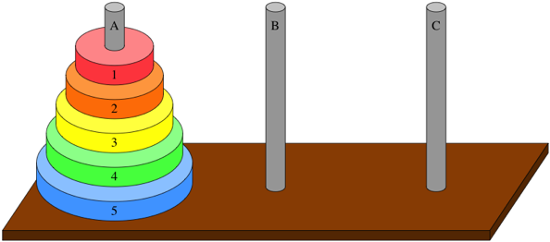
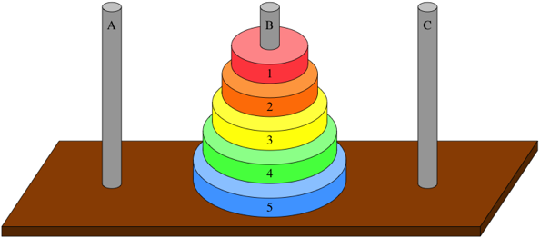
Menara Hanoi (khanacademy.org)
Pindahkan semua cakram/disk yang ditumpuk pada menara pertama ke menara terakhir dengan menggunakan menara tengah sebagai pembantu.
Ketika memindahkan cakram, aturan-aturan berikut harus diperhatikan:
Hanya satu cakram yang dapat dipindahkan setiap kalinya.
Memindahkan cakram paling atas dari satu tiang dan memasukkannya ke tiang yang lain;
Cakram yang lebih besar tidak dapat diletakkan di atas cakram yang lebih kecil.

